Slide 1
Ketahanan Nasional dan Bela Negara bagi Indonesia dalam membangun komitmen kolektif kebangsaan
Dosen Pengampu: Dewi Nopita, S.Par.,M.Par

Slide 2
1. Ketahanan Nasional dan Bela Negara bagi Indonesia dalam membangun komitmen kolektif kebangsaan 2. Konsep Ketahanan Nasional dan Bela Negara. 3. Alasan mengapa diperlukan Ketahanan Nasional dan Bela Negara 4. Menggali sumber historis, sosiologis dan politik tentang Ketahanan Nasional dan Bela Negara 5. Membangun argumen tentang dinamika dan tantangan Ketahanan Nasional dan Bela Negara 6. Esensi dan urgensi Ketahanan Nasional dan Bela Negara
Capaian Pembelajaran

Slide 3
Soal Pro A
1. Menurut Kalian/Anda apakah pentingnya Bela Negara sebagai bentuk partisipasi aktif seluruh masyarakat dalam menjaga keamanan dan kedaulatan negara?
2. Menurut Kalian/Anda Bagaimana cara Bela Negara dapat memperkuat semangat kebangsaan dan persatuan di kalangan warga negara Indonesia?
3. Menurut Kalian/Anda Mengapa peran masyarakat sipil dalam Bela Negara menjadi kunci dalam membangun ketahanan nasional?

Slide 4
Soal Pro B
Menurut Kalian/Anda, pendidikan kebangsaan dan Bela Negara di sekolah penting untuk membangun rasa cinta tanah air dan semangat kebangsaan sejak usia dini?
Menurut Kalian/Anda, apakah pendidikan kebangsaan dapat membantu generasi muda lebih memahami sejarah dan nilai-nilai Indonesia sebagai negara berbhineka tunggal ika?
Menurut Kalian/Anda, Apa manfaat karakter disiplin, tanggung jawab, dan kesiapan nasional yang dikembangkan melalui pendidikan kebangsaan dan Bela Negara di sekolah?

Slide 5
Soal Kontra C
. Menurut Kalian/Anda, Apakah kewajiban Bela Negara dapat mengabaikan kebebasan individu dan melanggar hak asasi manusia?
Menurut Kalian/Anda, Bagaimana menanggapi pandangan bahwa Bela Negara seharusnya menjadi sikap sukarela, bukan kewajiban yang dipaksa kepada seluruh warga negara?
Menurut Kalian/Anda, Apa saja tantangan dalam mengimplementasikan Bela Negara di tengah perbedaan kemampuan fisik dan keterampilan militer di kalangan masyarakat?

Slide 6
Soal Kontra D
Menurut Kalian/Anda, Apakah pendidikan kebangsaan dan Bela Negara di sekolah berpotensi menyebabkan indoctrination dan mengabaikan pluralitas budaya di Indonesia?
Menurut Kalian/Anda, tanggapan menanggapi pandangan bahwa pendidikan kebangsaan seharusnya lebih ditekankan pada lingkungan keluarga, bukan hanya di sekolah?
Menurut Kalian/Anda, mengenai fokus pendidikan yang lebih universal dan membebaskan siswa dari kewajiban khusus terkait Bela Negara di kampus?

Slide 7

Konsep Ketahanan Nasional dan Bela Negara
Wajah Ketahanan Nasional Indonesia
Dimensi dan Ketahanan Nasional berlapis.
Ketahanan nasional memiliki dimensi seperti ketahanan nasional ideologi, politik dan budaya serta konsep ketahanan berlapis dimulai dari ketahanan nasional diri, keluarga, wilayah, regional dan nasional.

Slide 8
Alasan Mengapa Diperlukan Ketahanan Nasional dan Bela Negara
Inti ketahanan nasional Indonesia adalah kemampuan yang dimiliki bangsa dan negara dalam menghadapi segala bentuk ancaman yang dewasa ini spektrumnya semakin luas dan kompleks, baik dalam bentuk ancaman militer maupun nirmiliter.
Kegiatan pembelaan negara pada dasarnya merupakan usaha dari warga negara untuk mewujudkan ketahanan nasional. Bela negara adalah sikap dan tindakan warga negara yang teratur, menyeluruh, terpadu dan berlanjut yang dilandasi oleh kecintaan pada tanah air dan kesadaran hidup berbangsa dan bernegara.

Slide 9

Bela negara mencakup bela negara secara fisik atau militer dan bela negara secara nonfisik atau nirmiliter dari dalam maupun luar negeri. Setiap warga negara berhak dan wajib ikut serta dalam upaya bela negara.

Slide 10
Fungsi Bela Negara.
Bela negara secara fisik dilakukan untuk menghadapi ancaman dari luar atau agresi. Bela negara nonfisik adalah upaya untuk mempertahankan NKRI dengan cara meningkatkan kesadaran berbangsa dan bernegara, menanamkan kecintaan terhadap tanah air (salah satunya diwujudkan dengan sadar dan taat membayar pajak) serta berperan aktif dalam memajukan bangsa dan negara, termasuk penanggulangan ancaman dan lain sebagainya.

Slide 11

Menggali sumber historis, sosiologis dan politik tentang Ketahanan Nasional dan Bela Negara
tiga perkembangan konsepsi ketahanan nasional yakni
ketahanan nasional konsepsi 1968,
ketahanan nasional konsepsi 1969, dan ketahanan nasional konsepsi 1972.

Slide 12
Membangun argumen tentang dinamika dan tantangan Ketahanan Nasional dan Bela Negara
konsep ketahanan nasional kita terbukti mampu menangkal berbagaibentuk ancaman
ancaman komunisme tahun 1965
krisis ekonomi dan politik pada tahun 1997-1998
Namun demikian, seperti halnya kehidupan individual yang terusberkembang, kehidupan berbangsa juga mengalami perubahan,perkembangan, dan dinamika yang terus menerus.

Slide 13
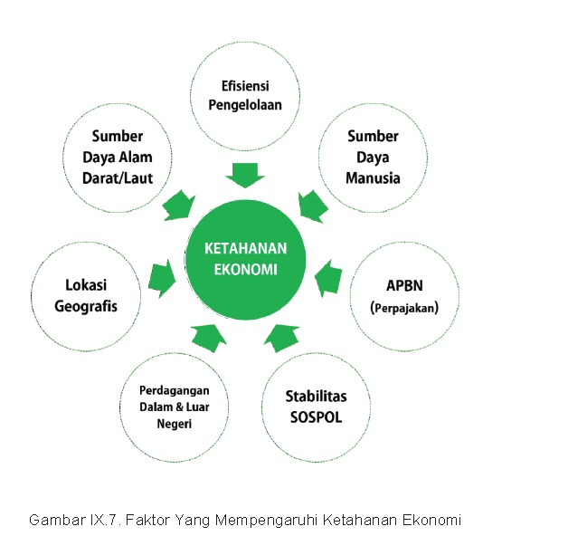
Membangun argumen tentang dinamika dan tantangan Ketahanan Nasional dan Bela Negara

Slide 14

Membangun argumen tentang dinamika dan tantangan Ketahanan Nasional dan Bela Negara
Pajak untuk mendukung ketahanan ekonomi melalui APBN yang mandiri
Bela Negara sebagai upaya mewujudkan Ketahanan Nasional. Membayar pajak sebagai bagian dari Bela Negara secara non fisik. (Inpres no 7/2018)
referensi:
Inpres no 7/2018 tentang bela negara UU 3 tahun 2002 tentang Pertahananan Negara

Slide 15
Esensi dan urgensi Ketahanan Nasional dan Bela Negara
bela negara secara nonfisik dapat dilakukan dengan berbagai bentuk
Mengikuti pendidikan kewarganegaraan baik melalui jalur formal dannonformal.
Melaksanakan kehidupan berdemokrasi dengan menghargaiperbedaan pendapat dan tidak memaksakan kehendak dalammemecahkan masalah bersama.
Pengabdian yang tulus kepada lingkungan sekitar dengan menanam,memelihara, dan melestarikan.
Berkarya nyata untuk kemanusiaan demi memajukan bangsa dannegara.
Berperan aktif dalam ikut menanggulangi ancaman terutamaancaman nirmiliter, misal menjadi sukarelawan bencana banjir.
Mengikuti kegiatan mental spiritual di kalangan masyarakat agardapat menangkal pengaruh-pengaruh budaya asing yang tidak sesuaidengan norma-norma kehidupan bangsa Indonesia.
Membayar pajak dan retribusi yang berfungsi sebagai sumberpembiayaan negara untuk melaksanakan pembangunan

Slide 16
TERIMAKASIH

